Slide 1

Soccer
Programación Distribuida 2017-II
Ejemplo de Clase

Slide 2

Objetivo
Crear una aplicación “Futbolera” tipo “Pollas”, que sirva para que los usuarios ingresen sus predicciones de los partidos de futbol y luego identificar el usuario que más puntos haya obtenido

Slide 3


Historias de usuario
Los usuarios se podrán dar de alta en la aplicación, por la creación de un nuevo usuario o por redes sociales (Facebook).
Se podrán manejar N ligas.
Se podrán manejar N torneos.
Los usuarios podrán crear N grupos de usuarios e invitar a sus amigos a pertenecer a sus grupos.
Los puntajes de usuario se manejaran por grupo.
Antes de empezar un partido se podrán hacer predicciones de este partido.
Los servicios deben consumirse con Token de seguridad

Slide 4


Historias de usuario
Si el usuario acierta el resultado exacto, se le otorgarán 3 puntos, si acierta en el ganador, perdedor o empate, se asignara 1 punto.
Cada que el usuario obtenga puntos le llegará una notificación informándole cuantos puntos a ganado y por cual partido.
Los usuarios podrán consultar su “ranking” por grupo de usuarios.
Los usuarios podrán consultar la tabla de posiciones por torneo.
Los usuario podrán consultar los resultados de los partidos ya jugados y hacer predicciones de los partidos no iniciados.

Slide 5

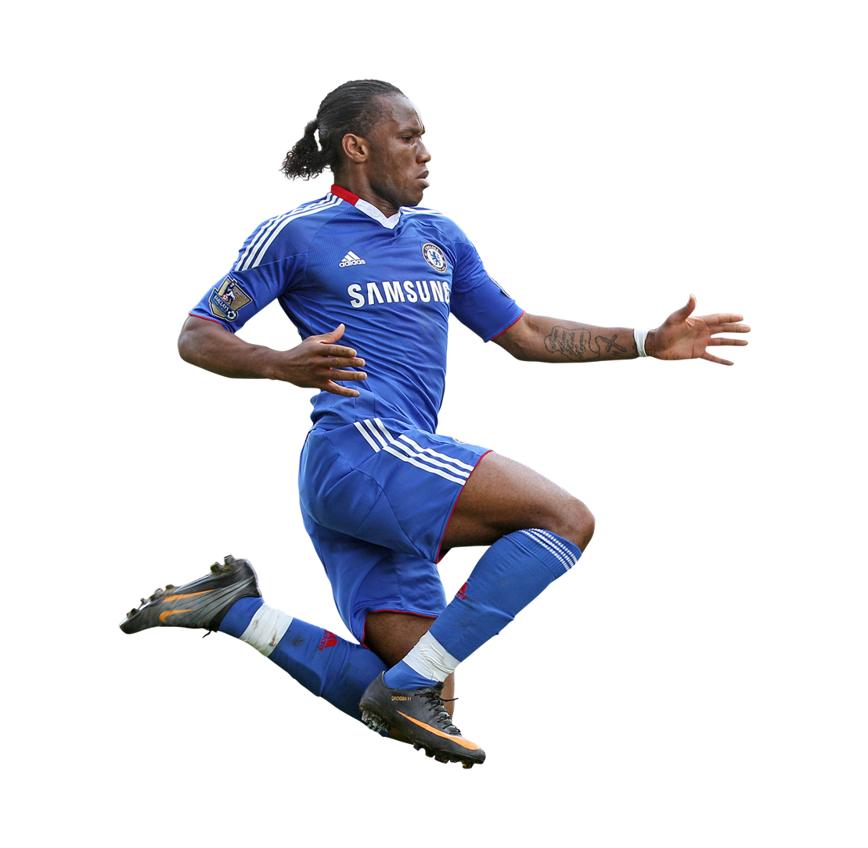
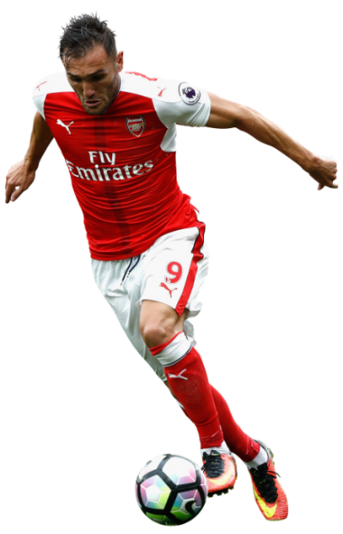
Ejemplos
Si para el partido NAL Vs. DIM un usuario predice 0 – 4, y el partido queda 0 – 4, al usuario se le otorgan 3 puntos. Si gana el DIM por cualquier otro resultado, se otorga un punto, pero si el partido queda empatado o el DIM pierde, no gana puntos.
Si para el partido Real Madrid Vs. Real Barcelona, el usuario predice 1 – 1, y queda 1 – 1, el usuario recibe 3 puntos, si se da empate con otro resultado, se otorga un punto, pero si hay un ganador, no recibe puntos.

Slide 6
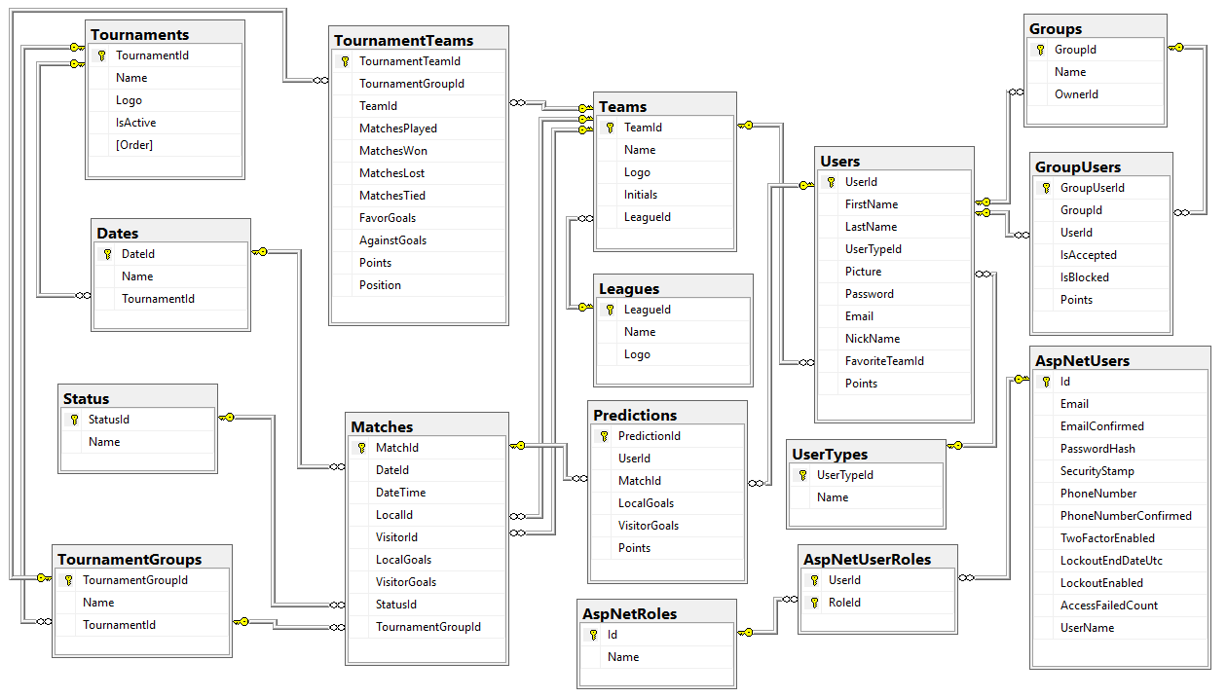
DER

Slide 7
Ejemplo Torneo
Grupos | Cuartos | Semifinal | Final
Grupo A - Colombia - Uruguay - Honduras - Mexico | Cuartos 1 - Colombia - Ecuador | Semifinal 1 - Colombia - Brasil | Final 1 - Colombia - Argentina
Grupo B - Brasil - Ecuador - Jamaica - USA | Cuartos 2 - Brasil - Uruguay
Grupo C - Argentina - Bolivia - Costa Rica - Panamá | Cuartos 3 - Argentina - Perú | Semifinal 2 - Argentina - Costa Rica | 3 y 4 puesto - Costa Rica - Brasil
Grupo D - Parguay - Peru - Chile - Venezuela | Cuartos 4 - Costa Rica - Chile
Cada ronda se matricula como grupo

